Slide 1
🍻술이 술술🍻
컨텐츠기반무선이동통신
20101572 이충현
20134563 서상원
★ 20132621 최은정
20145519 서보경
20142127 최현경
Wireless mobile communication

Slide 2
CONTENTS
01
02
03
04
Outline
Implement
Senario
Simulation
Wireless mobile communication

Slide 3
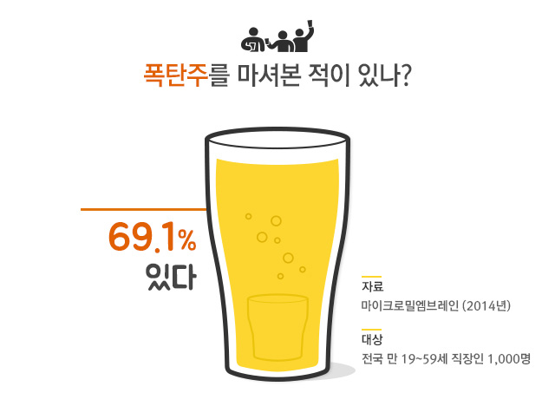
Outline
01
What is our Topic?
Wireless mobile communication

Slide 4
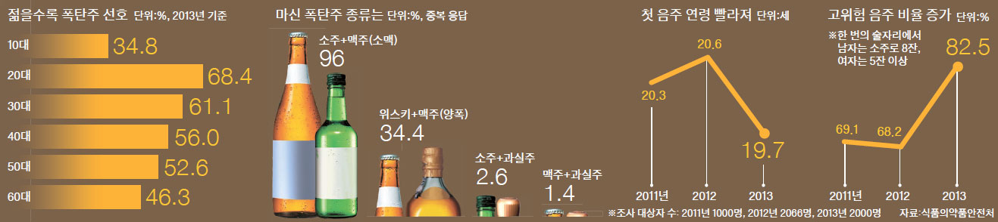
Outline
01
What is our Topic?
Wireless mobile communication

Slide 5

Outline
01
What is our Topic?
현경(소희주)
은정, 충현
상원
보경
Wireless mobile communication

Slide 6
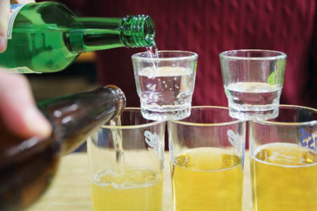



Outline
01
What is our Topic?
Wireless mobile communication

Slide 7

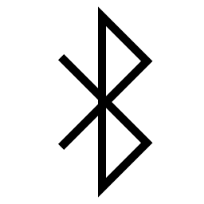
Senario
02
주문
블루투스
제조시작
제조완료
Wireless mobile communication

Slide 8
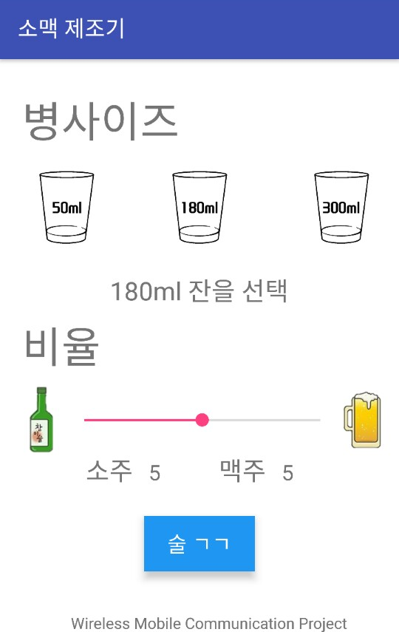
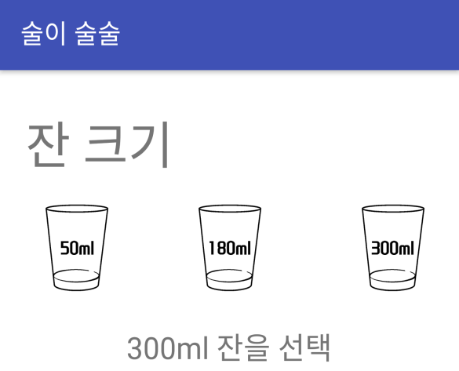
Implement
03
Software
<UI>
Description
Cup size : 50ml, 180ml, 300ml 총 3 사이즈를 제공.
비율 : 소주와 맥주의 비율을 1:9 부터 9:1까지 슬라이더 바를 통해 조절이 가능.
BT(NFC) : 블루투스를 이용하여 선택한 cup size와 비율을 아두이노로 전송.
Cup size(선택가능 총 3개)
Caution
비율(슬라이더바) -> 비율입력
Cup size 선택 시 전송 안 되게 함
버튼을 누르면 전송
Wireless mobile communication

Slide 9
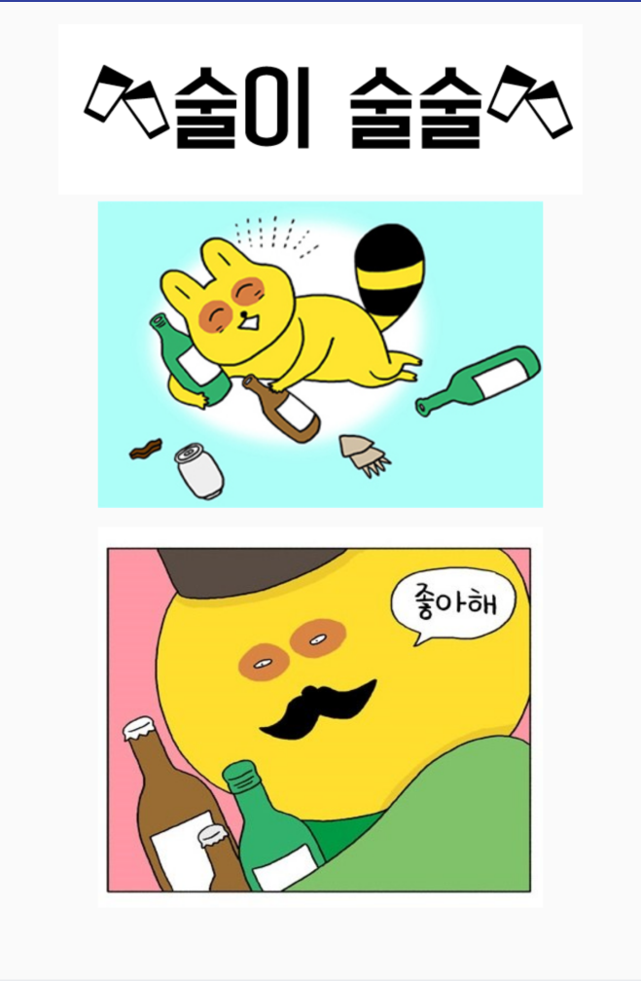

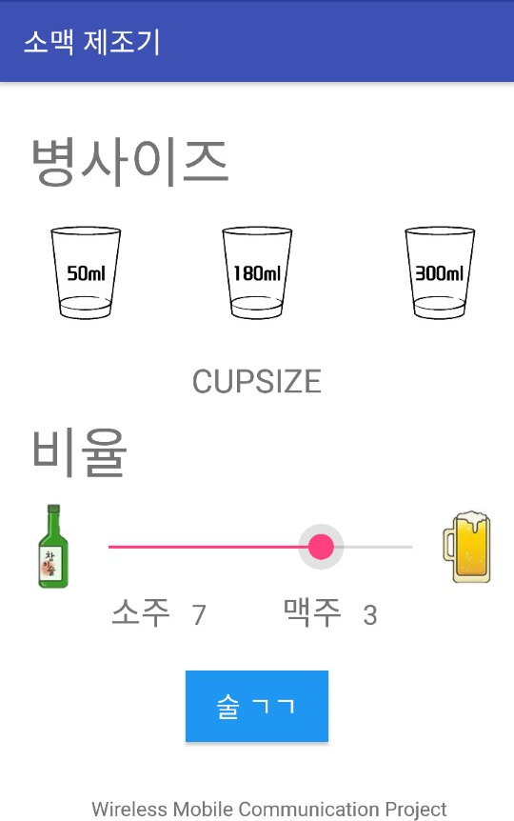
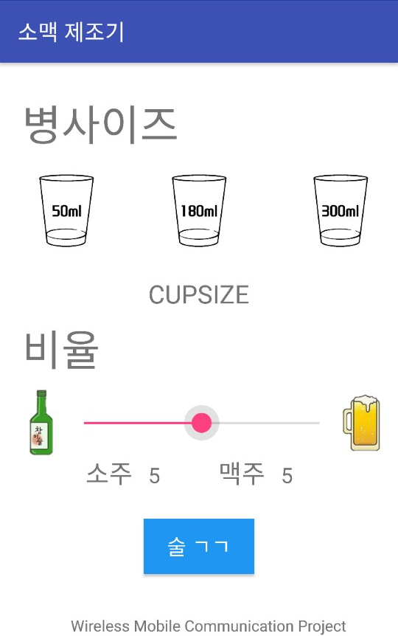
Implement
03
Software
Wireless mobile communication
Notes:
메인화면병사이ㅡㅈ
(메인화면 만들지안만들지 아직 안정함)

Slide 10
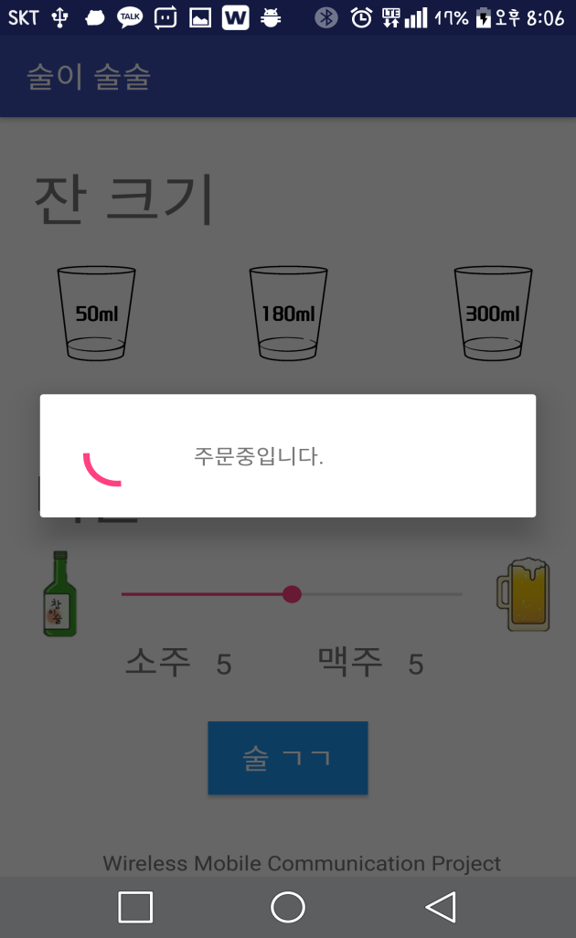
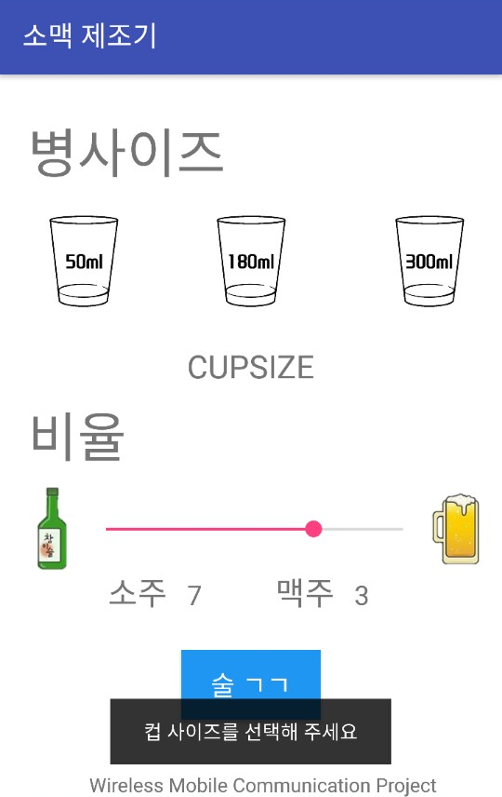
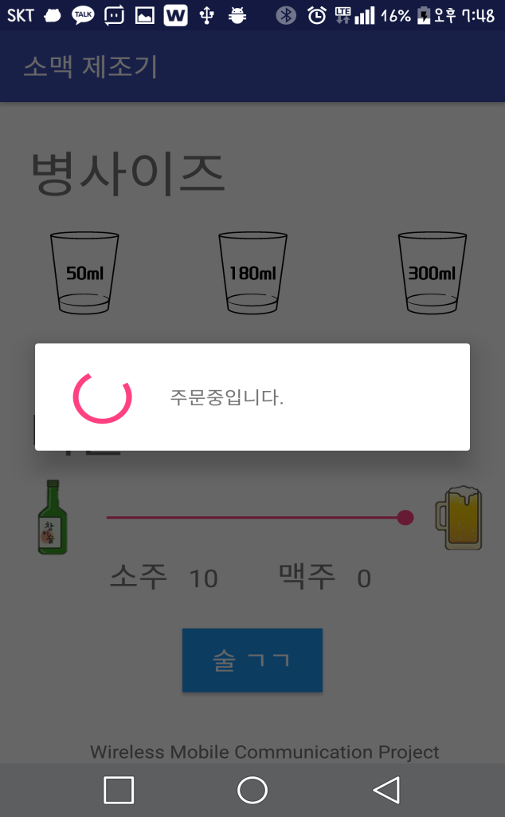
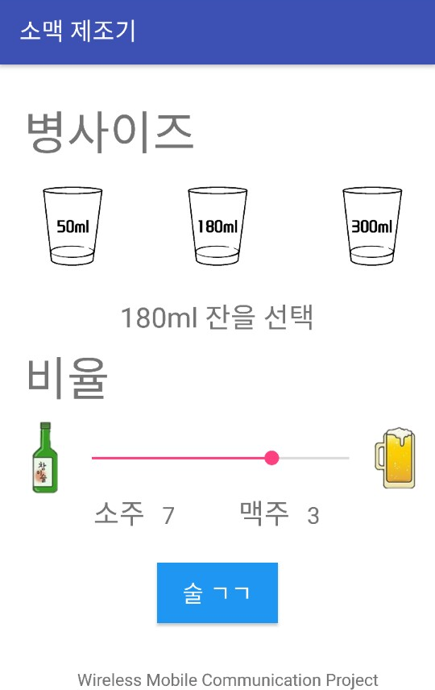
Implement
03
Software
Wireless mobile communication
Notes:
메인화면병사이ㅡㅈ
(메인화면 만들지안만들지 아직 안정함)

Slide 11



Implement
03
Hardware
Arduino UNO
Wireless mobile communication

Slide 12
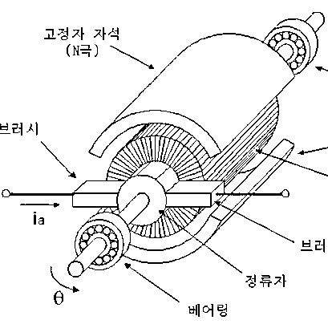
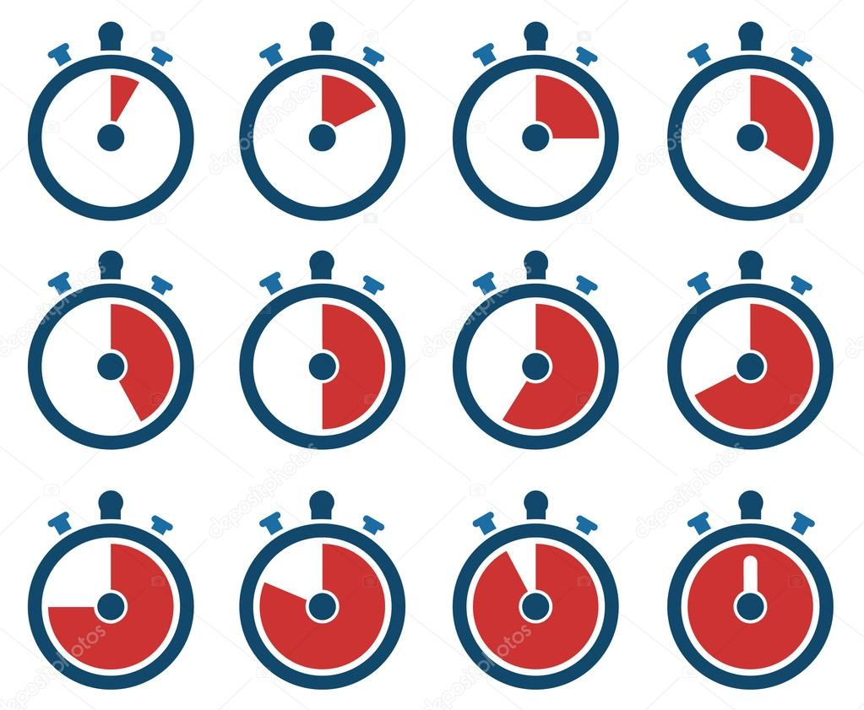
Implement
03
Hardware
Wireless mobile communication
Notes:
모터 쉴드에다 모터를 장착하여 모터의 회전을 이용해 액체의 양을 조절 할 수 있다.

Slide 13
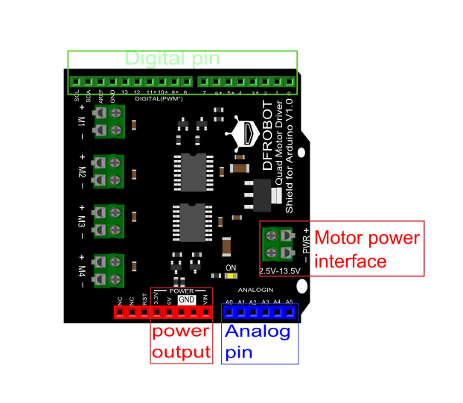
Implement
03
Hardware
UNO
Quard DC Motor Shiled
Wireless mobile communication

Slide 14
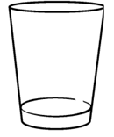
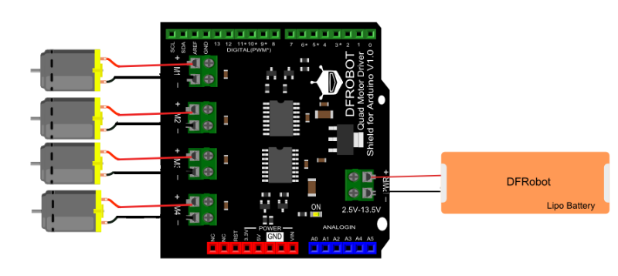
Implement
03
Hardware
Wireless mobile communication
Notes:
모터 쉴드에다 모터를 장착하여 모터의 회전을 이용해 액체의 양을 조절 할 수 있다.
모터쉴드
: 전압과 전력에 따른 저항에 상관없이, 특정 핀들을 따로 뽑아 직관적인 편의를 제공하는 하드웨어
: 또한 모터의 다중 연결이 가능하여 사용에 굉장히 편리하다
: 뿐만 아니라, 사용되지 않은 핀은 마이크로 보드와 똑같이 사용할 수 있으며, 핀이 겹치지 않는 또 다른 쉴드를 사용할 수 있다.

Slide 15
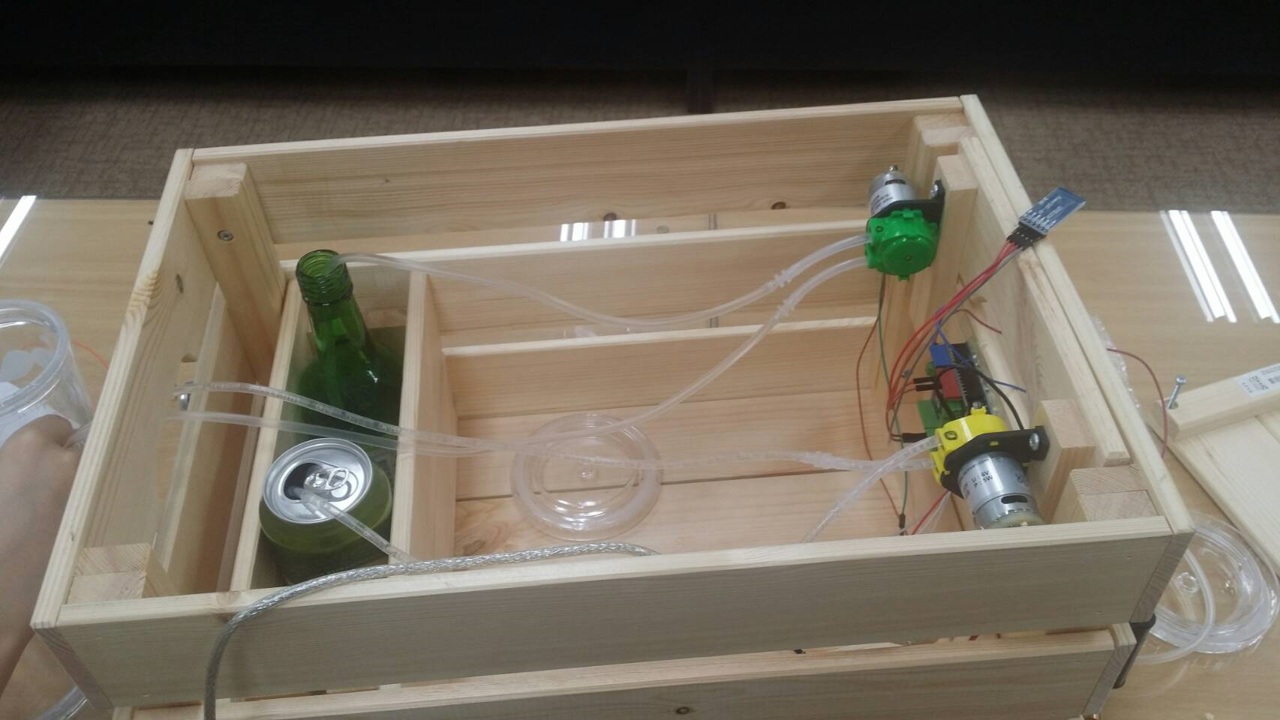
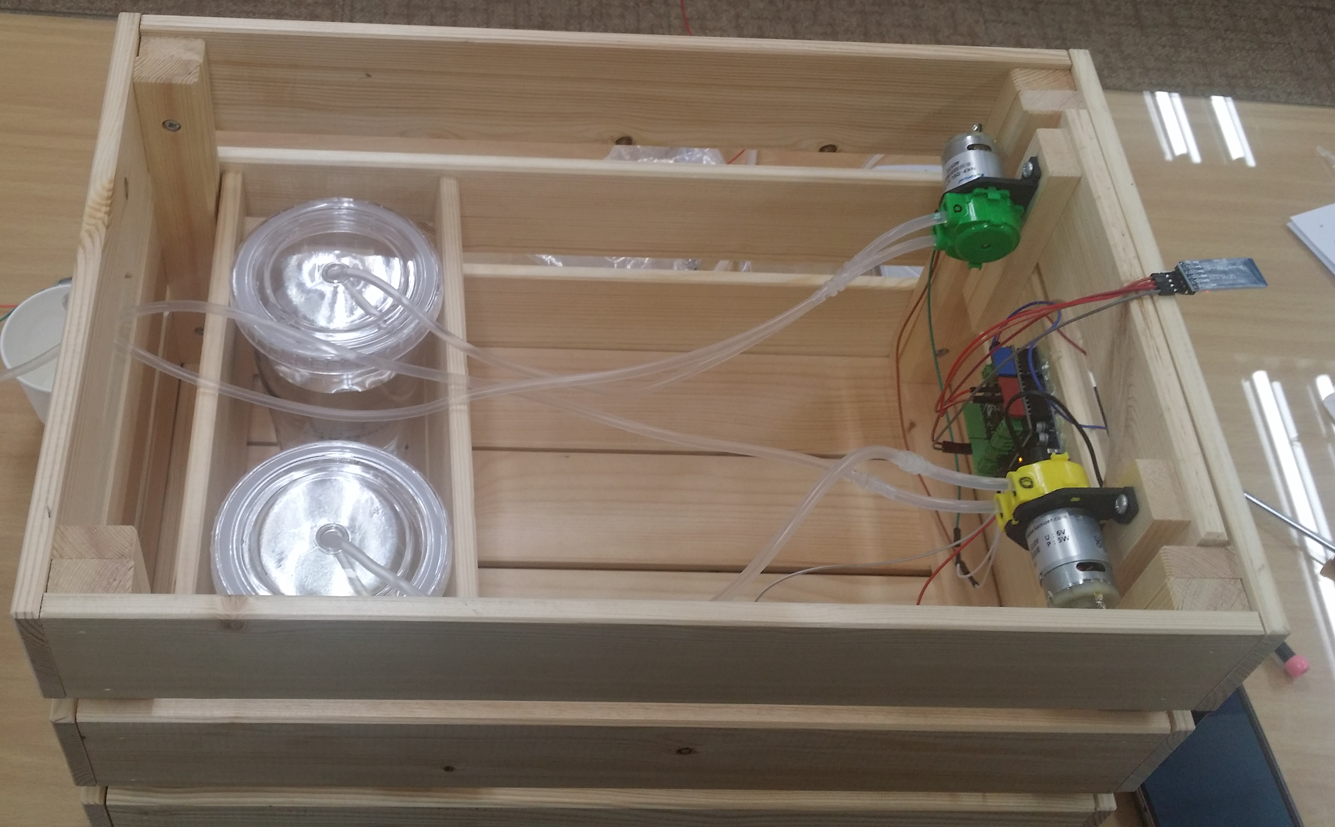
Implement
03
Hardware
Wireless mobile communication

Slide 16

Simulation
04
Wireless mobile communication

Slide 17
THANK YOU
지나친 음주문화는 남에게 해가 될 수 있습니다.
Wireless mobile communication

